Slide 1
Bereits Freigeschaltete Lernkarten:

Slide 2
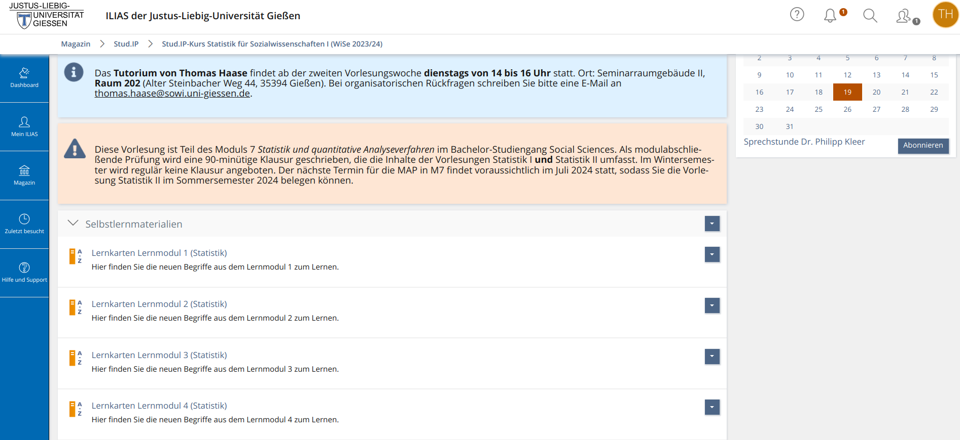

Slide 3
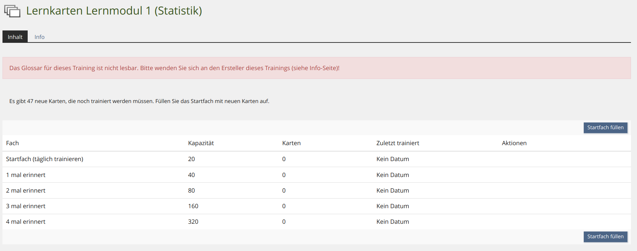

Slide 4


Slide 5
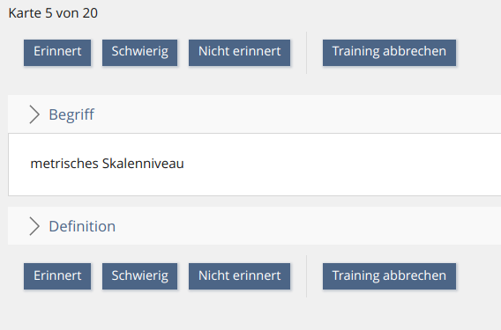

Slide 6
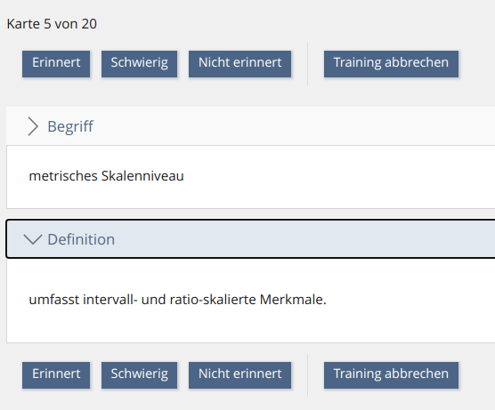

Slide 7
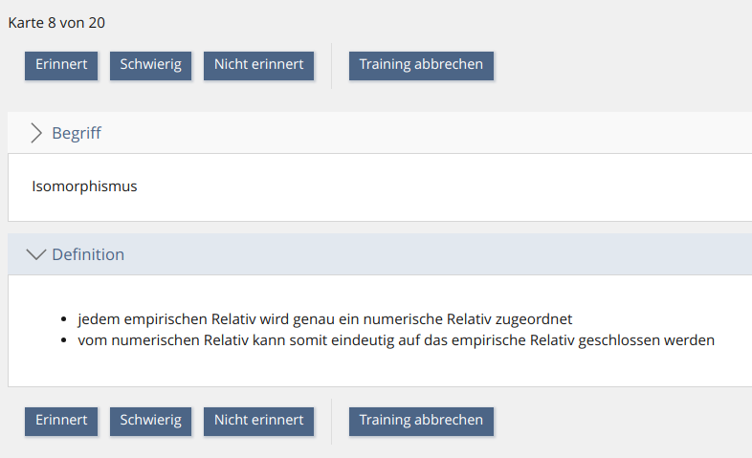

Slide 8
(noch?) nicht freigeschaltete Selbst-tests:

Slide 9
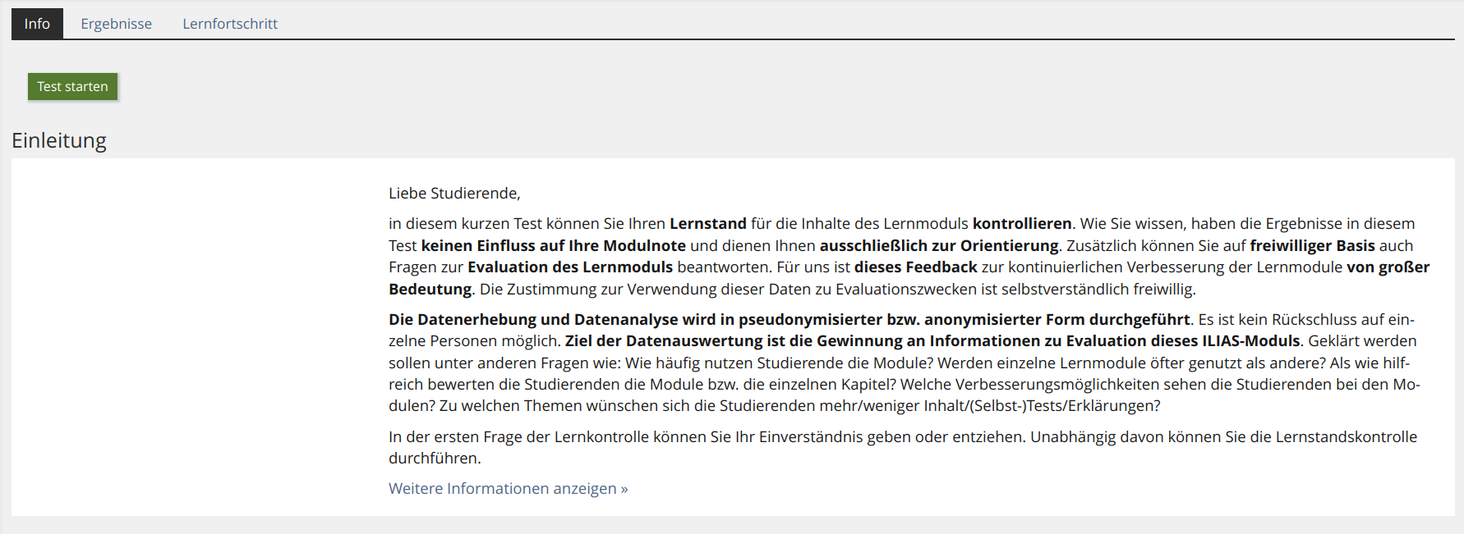

Slide 10
